Slide 1



Меры поддержки предпринимательства в Тульской области

Slide 2



Развивайте свое дело
вместе с центром «Мой бизнес»
Финансовая поддержка
Консультационная поддержка
Помощь в регистрации
Обучающие мероприятия
Полноформатные обучающие программы

Slide 3


Консультационные услуги центра
«Мой бизнес»
1
меры государственной поддержки
начало ведения собственного дела
бухгалтерский учет и налогообложение
бизнес-плана для социального контракта
правовое обеспечение деятельности СМСП
подготовка документов для регистрации ИП/ООО
помощь в регистрации в качестве самозанятого
регистрация на ЦП МСП.РФ
проведение расширенной оценки (скоринга) количественных и качественных показателей деятельности
проверка франшизы перед покупкой
2
3
Консультации по вопросам
4
5
6
7
8
9
10

Slide 4



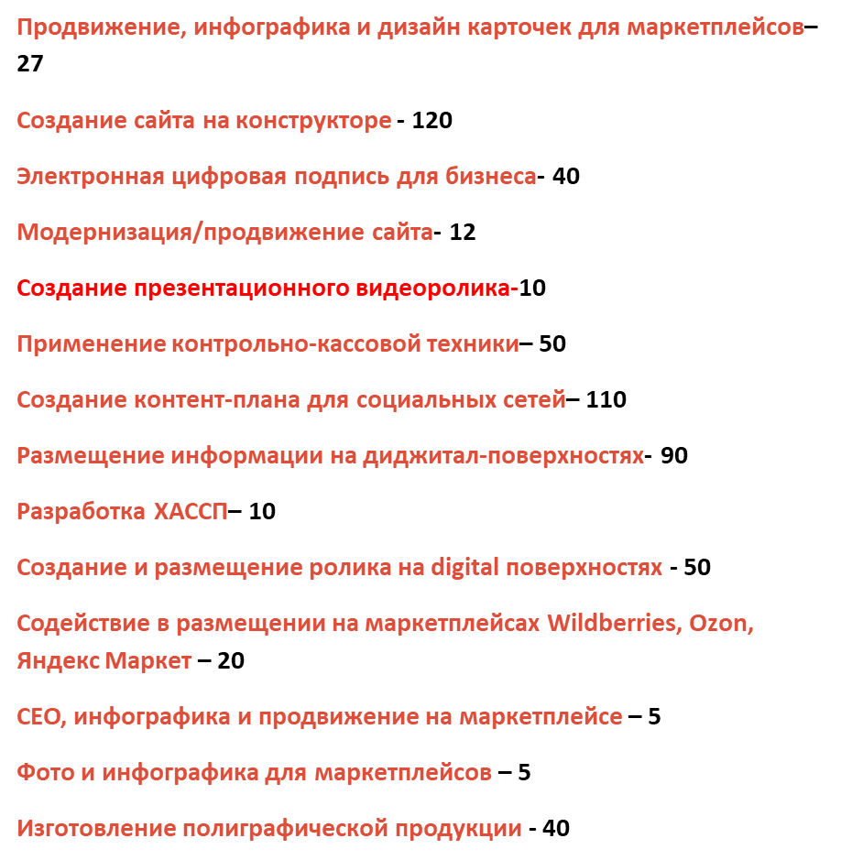


Slide 5

Комплексные услуги
центра «Мой бизнес»
Установка КриптоПро– 100
Повышение квалификации- 100
Работа на маркетплейсах- 37
Разработка маркетинговой стратегии-10

Slide 6
Обучающие программы
центра «Мой бизнес»
Мастерская бизнеса. Старт.
Мастерская бизнеса. Старт 2.0.
Мастерская бизнеса. Онлайн.
Мастерская бизнеса. Самозанятые.
Азбука предпринимателя
Школа предпринимательства
Охрана труда.
Пожарная безопасность.
Первая помощь пострадавшим.
Госзакупки.
Полноформатные обучающие программы по различные тематикам
Обучающие программы для самозанятых

Slide 7
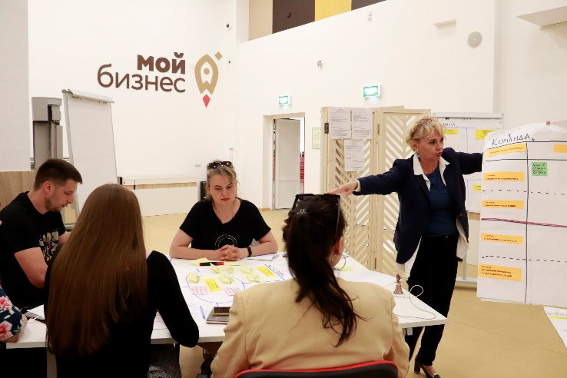
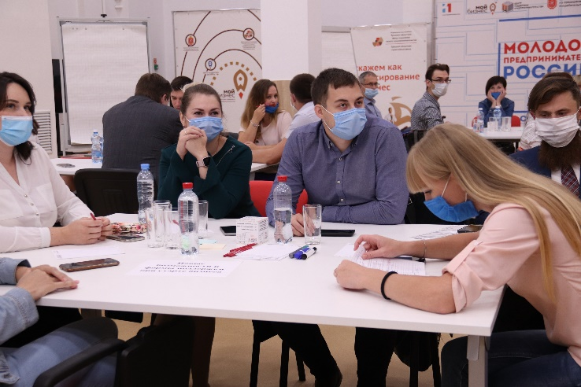
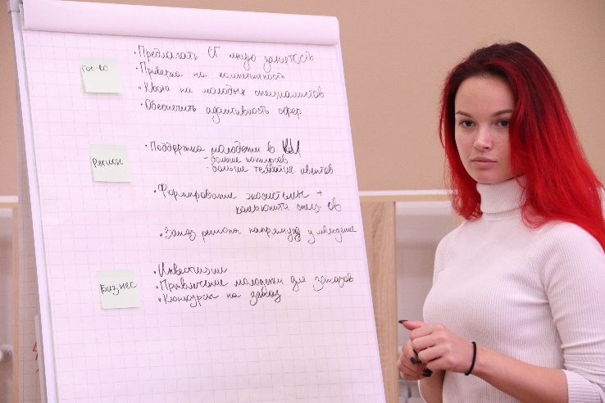
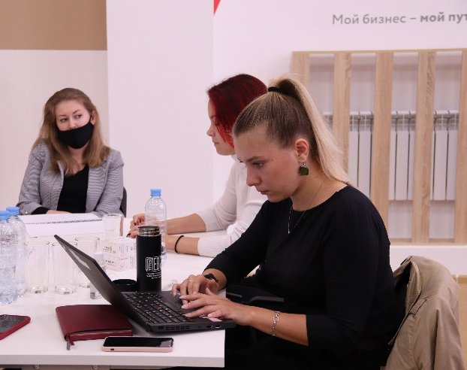
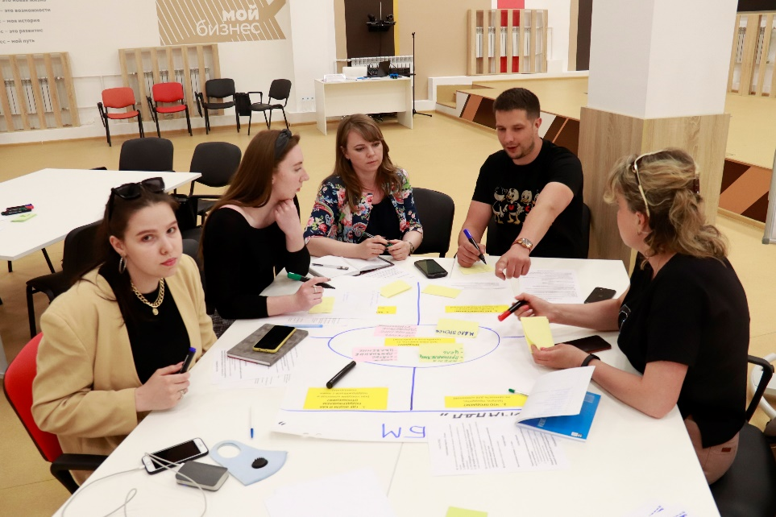
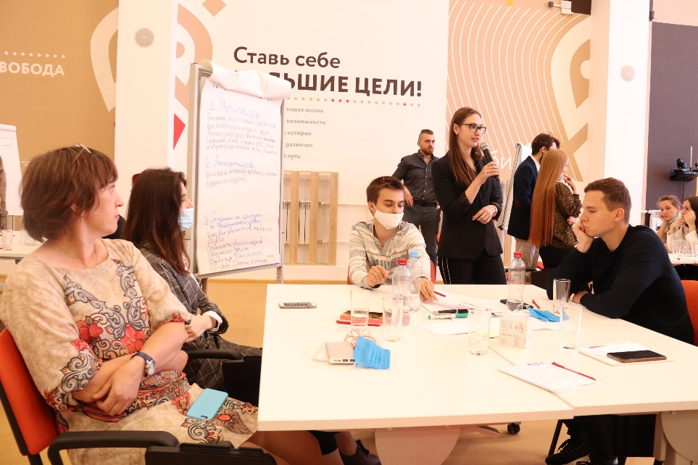
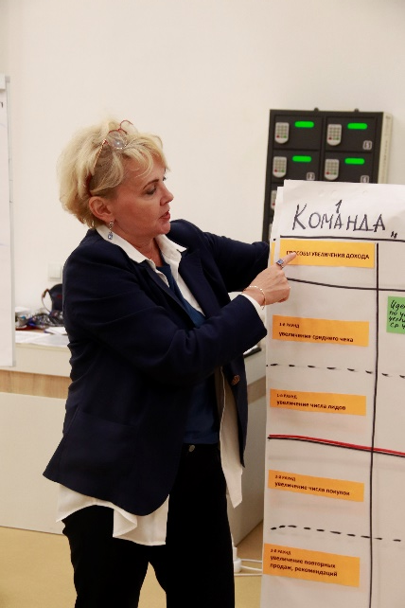
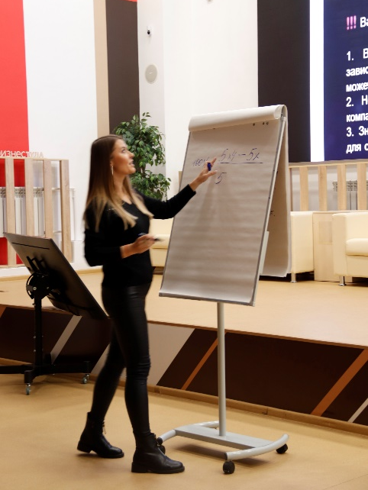
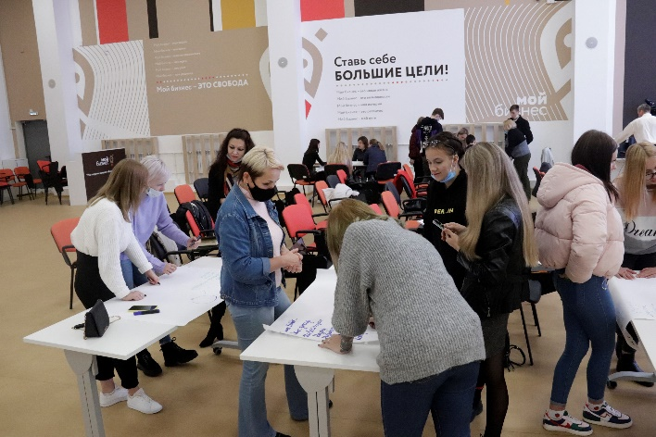
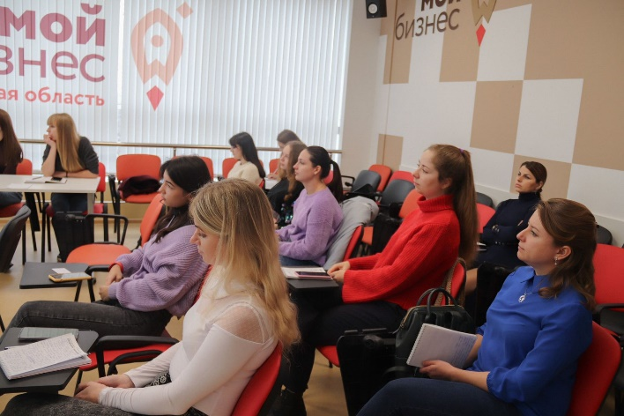
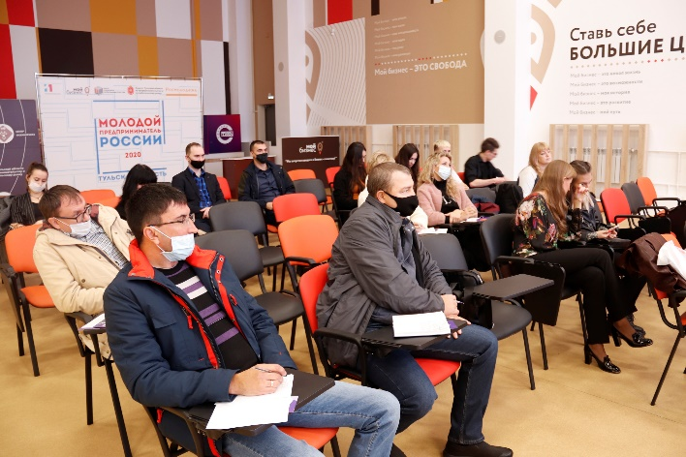
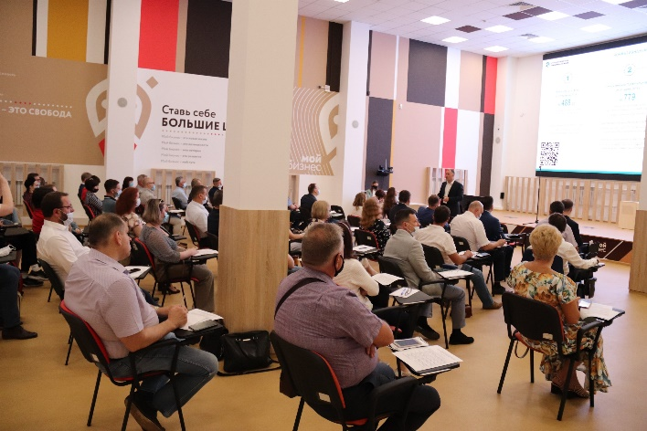

Slide 8

Обучающая программа
«Мастерская бизнеса. Онлайн»
Уникальная онлайн-платформа обучение.мойбизнестула.рф
Основные ресурсы для начала бизнеса. Бизнес-планирование
Регистрация бизнеса
Бухгалтерское обеспечение
Кадры и работа с командой
Бизнес-процессы
Маркетинговая стратегия
Длительность лекций не превышает 30-ти минут.
Пройти обучение можно в удобном темпе.
Для закрепления материала после каждой лекции находится блок тестирования.
При успешном прохождении обучения участник получает именной электронный сертификат о прохождении обучения.

Slide 9
Социальное предприятие это:
I категория
Организация (ИП) обеспечивает занятость определенных категорий граждан
ИП, сам являющийся инвалидом и осуществляющий предпринимательскую деятельность без привлечения работников
II категория
Организация (ИП) реализует товары, работы или услуги, которые произвели определенные категории граждан
III категория
Организация (ИП) производит товары, работы или услуги, предназначенные для определенных категорий граждан
IV категория
Организация (ИП) ведет деятельность, направленную на достижение общественно полезных целей и способствующую решению социальных проблем общества
Определенные категории граждан:
— люди с ограниченными возможностями;
— одинокие и многодетные родители;
— пенсионеры и граждане предпенсионного возраста;
— выпускники детских домов до 23 лет;
— бывшие заключенные с неснятой судимостью;
— беженцы и вынужденные переселенцы;
— лица без определенного места жительства и занятий;
— малоимущие граждане
Обязательные условия:
— заявитель включен в Единый реестр СМСП;
— заявитель зарегистрирован в предшествующем году при подаче заявки.

Slide 10




Поддержка социальных
предпринимателей
консультации по вступлению в реестр социальных предприятий
оказание помощи в заполнении документации по вступлению в реестр социальных предприятий
консультации по грантовой поддержке социальных предприятий
информирование о конкурсах, консультации по заполнению заявок
участие в обучающих мероприятиях по развитию компетенции в области социального предпринимательства
услуги по продвижению на радио
грант до 500 тысяч рублей
льготный займ до 5 млн руб. по льготной ставке

Slide 11

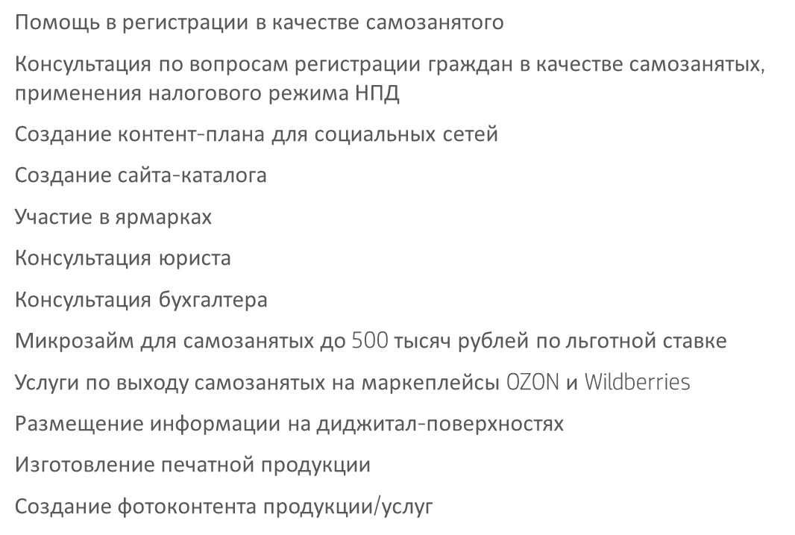


Slide 12
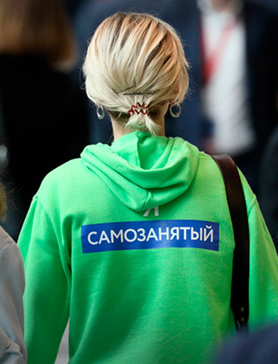

Поддержка самозанятых граждан
Услуги по продвижению продукции/услуг самозанятых в социальных сетях
Мастер-классы по повышению квалификации по сферам деятельности (фото, косметология, кулинария и т.д)
Обучающие программы и мероприятия
Участие во всероссийских выставках
Льготная аренда в бизнес-инкубаторе

Slide 13

Поддержка производственных предприятий
413
малых и средних предприятий
Тульской области
воспользовались софинансированием
с 2017 года
Создание/апгрейд/развитие продукта
Разработка фирменного стиля, графических решений и рекламно-полиграфических материалов по продукции МСП
Содействие в участии в выставках и иных мероприятиях на территории РФ, позволяющих позиционировать и продвигать продукцию предприятия
Содействие в сертификации и декларировании продукции, проведение необходимых испытаний и оценок соответствия в целях выхода на внутренние и зарубежные рынки, рынки крупных заказчиков
Содействие в оформлении прав и / или проведении патентных исследований, по защите прав на результаты интеллектуальной деятельности
Модернизация производства
Разработка технических решений, связанных с модернизацией, развитием, перевооружением производства
Разработка документации на изготовление технологического оборудования, оснастки, опытных образцов продукции, 3D моделей
Разработка документации по соблюдению экологических нормативов и воздействию на состояние окружающей среды
Экспертиза промышленной безопасности производства, зданий, сооружений, оборудования
Проведение и оформление результатов работ по охране труда и иных видов технических, технологических аудитов

Slide 14
Поддержка сельхозпроизводителей
Центр компетенций в сфере сельскохозяйственной кооперации и поддержки фермеров
консультации по вопросам сельского хозяйства помощь в заполнении документов на гранты министерства сельского хозяйства содействие созданию на территории Тульской области сельскохозяйственных потребительских кооперативов анализ и мониторинг деятельности субъектов МСП и СХК

Slide 15

Выход на международную арену
Комплексные услуги для экспортеров
Выставочно-ярмарочные мероприятия
Международные бизнес-миссии
Поиск и подбор иностранного покупателя
Сопровождение экспортного контракта
Размещение на электронной торговой площадке
Транспортировка продукции
Защита интеллектуальной собственности
Обучение экспортной деятельности
Сертификация, стандартизация, разрешение
Маркетинговые и патентные исследования
Услуги по поддержке экспортной деятельности субъектов промышленного экспорта Тульской области

Slide 16
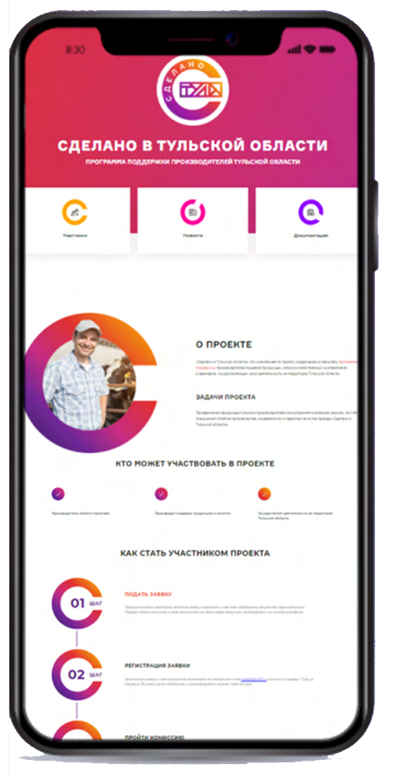

Проект «Сделано в Тульской области»
МЕРЫ ПОДДЕРЖКИ УЧАСТНИКОВ ПРОЕКТА
Микрозаймы по льготной ставке
Расширение каналов сбыта продукции участников (сотрудничество с федеральными и локальными торговыми сетями, размещение на российских и иностранных маркетплейсов, организация межрегиональных поставок)
Специальные образовательные программы и бизнес-community
Участие в форумах, фестивалях, модных показах, выставочно-ярмарочных мероприятиях
156
УЧАСТНИКОВ, СРЕДИ КОТОРЫХ КАК КРУПНЫЕ ПРОИЗВОДИТЕЛИ, ТАК И ПРОИЗВОДИТЕЛИ, НАХОДЯЩИЕСЯ НА НАЧАЛЬНОМ ЭТАПЕ ОСВОЕНИЯ РЫНКА
ГЛАВНАЯ ЦЕЛЬ ПРОЕКТА — ПРОДВИЖЕНИЕ ТУЛЬСКОЙ ПРОДУКЦИИ, ПОВЫШЕНИЕ ЕЕ УЗНАВАЕМОСТИ И СПРОСА

Slide 17

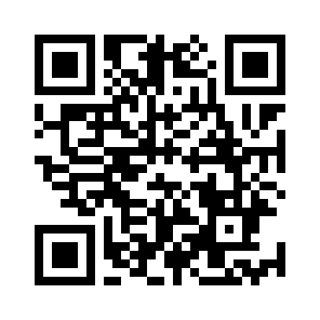
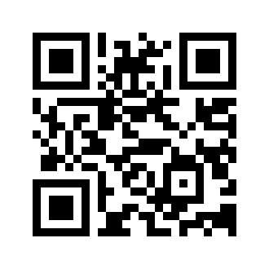
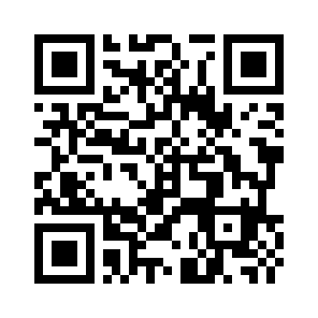
контакты
8-800-600-777-1
мойбизнестула.рф
Телеграм-канал
Телеграм-чат

Slide 18

СПАСИБО ЗА ВНИМАНИЕ!

